Slide 1
এই স্লাইডটি শুধুমাত্র শিক্ষকবৃন্দ তথা কন্টেন্ট
ব্যবহারকারীর জন্য
সম্মানিত কন্টেন্ট ব্যবহারকারী/ শিক্ষকবৃন্দ এই কন্টেন্টটি পাঠদানের পূর্বে স্লাইড নোটের নির্দেশনাগুলো পড়ে নেবেন।এছাড়াও শিক্ষক প্রয়োজনবোধে নিজস্ব কৌশল প্রয়োগ করতে পারবেন।
Notes:
সম্মানিত কন্টেন্ট ব্যবহারকারী/ শিক্ষকবৃন্দ এই কন্টেন্টটি পাঠদানের পূর্বে পাঠ্য পুস্তকের পাঠটি পড়ে নেবেন ।এই কন্টেন্টে ২টি দলীয় কাজ দেওয়া আছে।

Slide 2



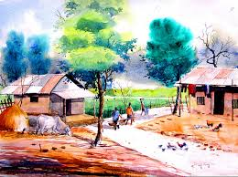
Notes:
শিক্ষক স্বাগতম জানিয়ে ছবিটির পটভূমি জানতে চাইবেন ।

Slide 3
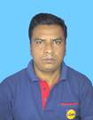
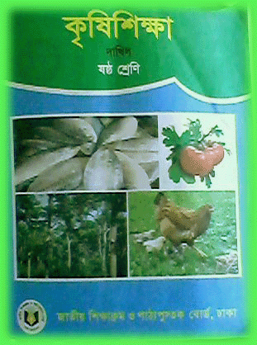
পরিচিতি
শিক্ষক পরিচিতি
মো:শামীম
সহকারী শিক্ষক (কৃষি শিক্ষা)
হাজী আহমাদ আলী আলিয়া কামিল মাদরাসা, সিরাজগঞ্জ।
মোবাইল:০১৯২০৫৬৬৪১৩
E-mail:shameemjamuna60@gmail.com
পাঠ পরিচিতি
শ্রেনী: 6ষ্ঠ
বিষয়: কৃষিশিক্ষা
অধ্যায়: কৃষিজ উৎপাদন
পাঠ: ১৭

Slide 4
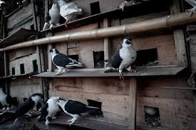
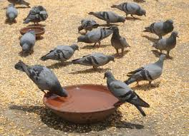
আজকের পাঠ
কবুতরের বাসস্থান ও খাদ্য ব্যবস্থাপনা
Notes:
শিক্ষক প্রথেম ভিডিও প্রদর্শন করার পর প্রশ্ন করবেন খি দেখলাম,কি বুঝলাম?এধরনের নানা প্রশ্ন নিয়ে সময়ের দিকে লক্ষ্য রেখে মুক্ত আলোচনা করে পাঠের শিরনাম বের করে আনার চেষ্টা করবেন।সবশেষে পাঠ ঘোষনা করবেন।

Slide 5
শিখনফল
এই পাঠ শেষে শিক্ষার্থীরা-
কবুতরের উপযুক্ত বাসস্থান চিহ্নিত করতে পারবে
কবুতরের খাদ্য সনাক্ত করতে পারবে

Slide 6
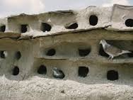
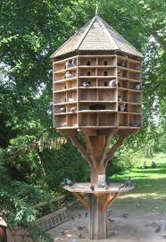
ছবি/ভিডিওগুলো মনোযোগ দিয়ে দেখি
ভিডিও দেখতে ক্লিক করুন
Notes:
শিক্ষক প্রথমে ভিডিও দেখাবেন।শিক্ষক ভিডিও নিয়ে মুক্ত আলোচনা করতে পারেন যাতে শিক্ষার্থীদের দলীয় কাজ করতে সুবিধা হয়।

Slide 7
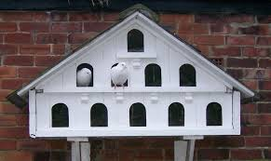
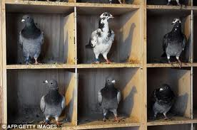
কবুতর কেমন বাসস্থান পছন্দ করে?
১. একক বাসা বা খোপের মধ্যে থাকতে পছন্দ করে
Notes:
শিক্ষক শিক্ষার্থীদের ছবি প্রদর্শনের পর প্রশ্ন করবেন কবুতর কেমন বাসস্থান পছন্দ করে?

Slide 8
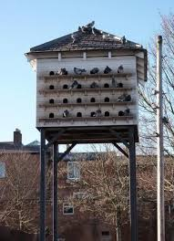
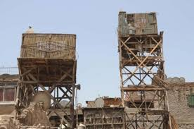
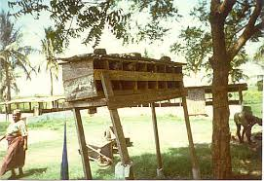
কবুতরের বাসস্থান কেমন হওয়া উচিত?
২. বাসা মাটি থেকে উঁচুতে স্থাপন করতে হয়
Notes:
শিক্ষক শিক্ষার্থীদের ছবি প্রদর্শনের পর প্রশ্ন করবেন কবুতরের বাসস্থান কেমন হওয়া উচিত?তাদের উত্তর শোনার পর লেখা প্রদর্শন করবেন।

Slide 9
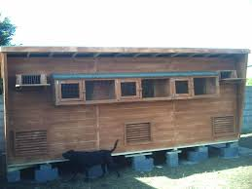
কবুতরের বাসস্থান কেমন হওয়া উচিত?
৩. বন্য পশু-পাখি থেকে সাবধান থাকতে হবে
Notes:
শিক্ষক শিক্ষার্থীদের ছবি প্রদর্শনের পর প্রশ্ন করবেন কবুতরের বাসস্থান কেমন হওয়া উচিত?তাদের উত্তর শোনার পর লেখা প্রদর্শন করবেন।

Slide 10
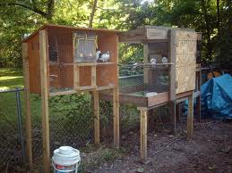
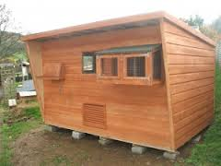
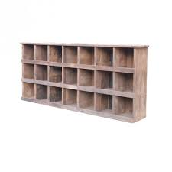
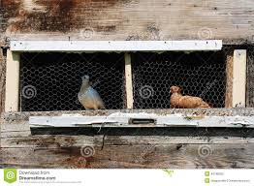
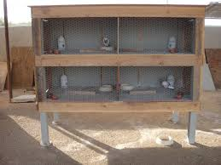
কবুতরের বাসস্থান কি কি দ্রব্য দিয়ে করা যায়?
৪. কাঠ দিয়ে বাসা তৈরি করা যেতে পারে
Notes:
শিক্ষক শিক্ষার্থীদের ছবি প্রদর্শনের পর প্রশ্ন করবেন কবুতরের বাসস্থান কি কি দ্রব্য দিয়ে করা যায়?তাদের উত্তর শোনার পর লেখা প্রদর্শন করবেন।

Slide 11
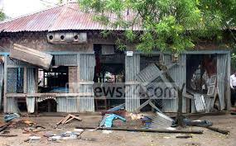
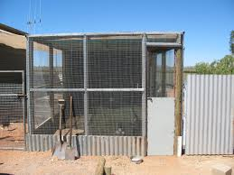
কবুতরের বাসস্থান কি কি দ্রব্য দিয়ে করা যায়?
৫. টিন দিয়ে বাসা তৈরি করা যেতে পারে
Notes:
শিক্ষক শিক্ষার্থীদের ছবি প্রদর্শনের পর প্রশ্ন করবেন কবুতরের বাসস্থান কি কি দ্রব্য দিয়ে করা যায়?

Slide 12
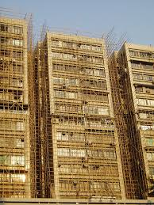
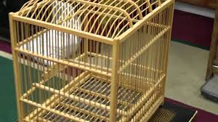
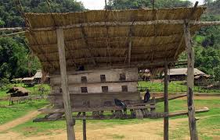
কবুতরের বাসস্থান কি কি দ্রব্য দিয়ে করা যায়?
৬. বাঁশ দিয়ে বাসা তৈরি করা যেতে পারে
Notes:
শিক্ষক শিক্ষার্থীদের ছবি প্রদর্শনের পর প্রশ্ন করবেন কবুতরের বাসস্থান কি কি দ্রব্য দিয়ে করা যায়??

Slide 13
কবুতরের বাসস্থান কেমন হওয়া উচিত?
৭. বাসা বহুতল বিশিষ্ট হতে পারে; এতে খরচ কম
Notes:
শিক্ষক শিক্ষার্থীদের ছবি প্রদর্শনের পর প্রশ্ন করবেন কবুতরের বাসস্থান কেমন হওয়া উচিত?

Slide 14
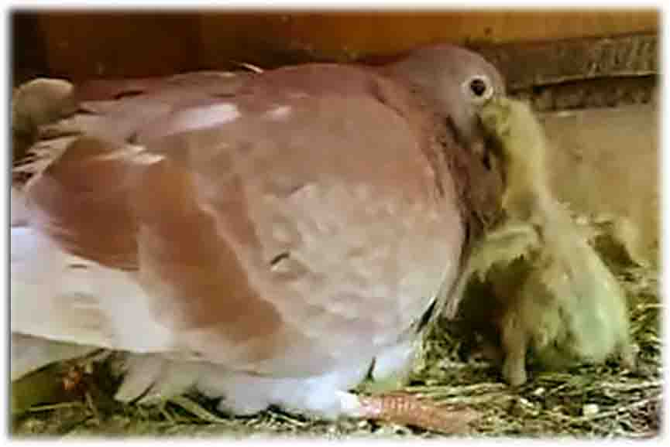
বাচ্চা কবুতরের খাদ্য
স্ত্রী ও পুরুষ উভয়েই পালাক্রমে বাচ্চাকে খাওয়ায়
Notes:
শিক্ষক শিক্ষার্থীদের ছবি প্রদর্শনের পর প্রশ্ন করবেন বাচ্চা কবুতরের খাদ্য কি? উত্তর শোনার পর লেখা প্রদর্শন করবেন।

Slide 15
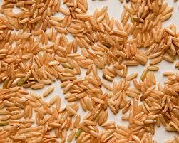
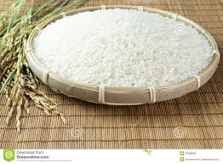
ধান
বয়স্ক কবুতরের খাদ্য কি?
চাল
Notes:
শিক্ষক শিক্ষার্থীদের ছবি প্রদর্শনের পর প্রশ্ন করবেন পূর্নবয়স্ক কবুতরের খাদ্য কি? উত্তর শোনার পর লেখা প্রদর্শন করবেন।

Slide 16
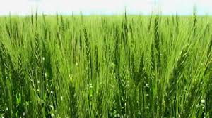
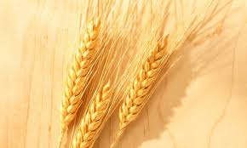
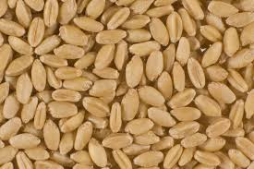
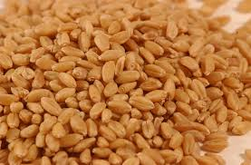
গম
বয়স্ক কবুতরের খাদ্য
Notes:
শিক্ষক শিক্ষার্থীদের ছবি প্রদর্শনের পর প্রশ্ন করবেন পূর্নবয়স্ক কবুতরের খাদ্য কি? উত্তর শোনার পর লেখা প্রদর্শন করবেন।

Slide 17
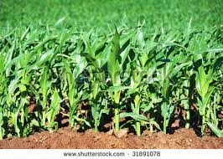
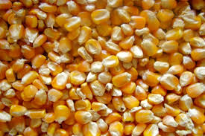
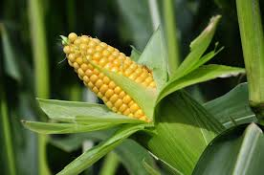
ভুট্টা
বয়স্ক কবুতরের খাদ্য
Notes:
শিক্ষক শিক্ষার্থীদের ছবি প্রদর্শনের পর প্রশ্ন করবেন পূর্নবয়স্ক কবুতরের খাদ্য কি? উত্তর শোনার পর লেখা প্রদর্শন করবেন।

Slide 18
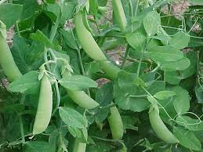
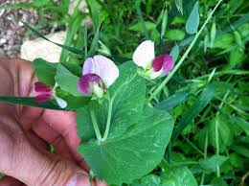
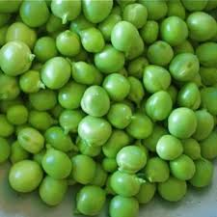
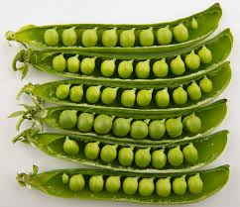
মটর
বয়স্ক কবুতরের খাদ্য
Notes:
শিক্ষক শিক্ষার্থীদের ছবি প্রদর্শনের পর প্রশ্ন করবেন পূর্নবয়স্ক কবুতরের খাদ্য কি? উত্তর শোনার পর লেখা প্রদর্শন করবেন।

Slide 19
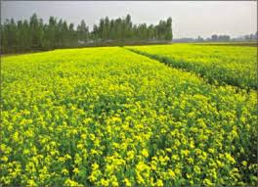
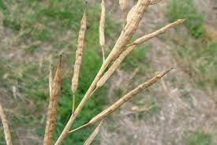
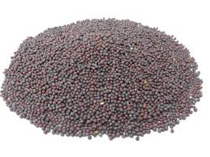
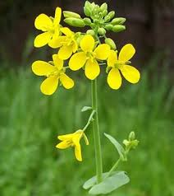
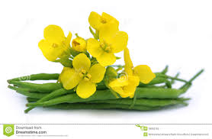
বয়স্ক কবুতরের খাদ্য কি?
সরিষা দানা
Notes:
শিক্ষক শিক্ষার্থীদের ছবি প্রদর্শনের পর প্রশ্ন করবেন পূর্নবয়স্ক কবুতরের খাদ্য কি? উত্তর শোনার পর লেখা প্রদর্শন করবেন।

Slide 20
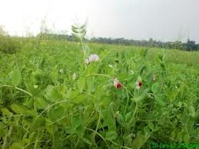
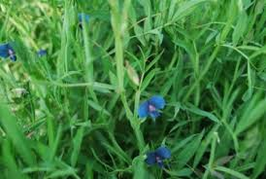
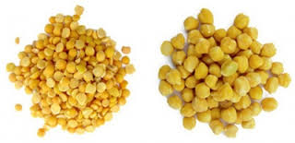
বয়স্ক কবুতরের খাদ্য কি?
খেসারি ডাল

Slide 21
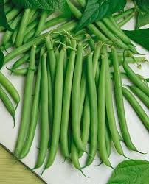
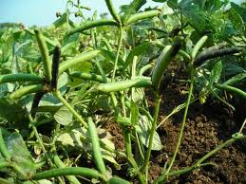
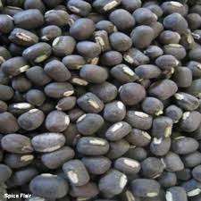
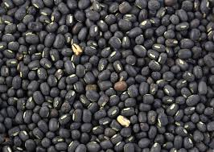
বয়স্ক কবুতরের খাদ্য কি?
কলাই
Notes:
শিক্ষক শিক্ষার্থীদের ছবি প্রদর্শনের পর প্রশ্ন করবেন পূর্নবয়স্ক কবুতরের খাদ্য কি? উত্তর শোনার পর লেখা প্রদর্শন করবেন।

Slide 22
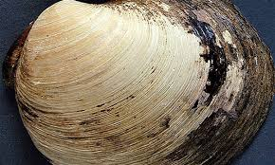




বয়স্ক কবুতরের খাদ্য কি?
ঝিনুক চূর্ণ
Notes:
শিক্ষক শিক্ষার্থীদের ছবি প্রদর্শনের পর প্রশ্ন করবেন পূর্নবয়স্ক কবুতরের খাদ্য কি? উত্তর শোনার পর লেখা প্রদর্শন করবেন।

Slide 23



বয়স্ক কবুতরের খাদ্য কি?
চুনাপাথর
Notes:
শিক্ষক শিক্ষার্থীদের ছবি প্রদর্শনের পর প্রশ্ন করবেন পূর্নবয়স্ক কবুতরের খাদ্য কি? উত্তর শোনার পর লেখা প্রদর্শন করবেন।

Slide 24





বয়স্ক কবুতরের খাদ্য কি?
কাঠকয়লা চূর্ণ
Notes:
শিক্ষক শিক্ষার্থীদের ছবি প্রদর্শনের পর প্রশ্ন করবেন পূর্নবয়স্ক কবুতরের খাদ্য কি? উত্তর শোনার পর লেখা প্রদর্শন করবেন।

Slide 25





বয়স্ক কবুতরের খাদ্য কিভাবে সরবরাহ করা হয়?
খাদ্য ও পানি পাত্রে সরবরাহ করতে হয়
Notes:
শিক্ষক শিক্ষার্থীদের ছবি প্রদর্শনের পর প্রশ্ন করবেন পূর্নবয়স্ক কবুতরের খাদ্য কি? উত্তর শোনার পর লেখা প্রদর্শন করবেন।

Slide 26
কবুতরের খাদ্য তালিকা
খাদ্য | শতকরা হার(%)
গম | ৩০.০০%
ভুট্টা | ২০.০০%
সরিষা | ১৫.০০%
খেসারি | ২০.০০%
কলাই | ১৪.৫০%
লবণ | ০.৫০%
মোট | ১০০
প্রতিটি কবুতর দৈনিক ৫০ গ্রাম খাবার খায়

Slide 27
কবুতরের খাদ্য তালিকা
Notes:
শিক্ষক শিক্ষার্থীদের ছবি প্রদর্শনের পর প্রশ্ন করবেন পূর্নবয়স্ক কবুতরের খাদ্য কি? উত্তর শোনার পর লেখা প্রদর্শন করবেন।

Slide 28

দলীয় কাজ
(Group Work)
কাজ-০১: কবুতরের বাসস্থান কেমন হওয়া উচিত?
কাজ-০২: কবুতরকে কি কি খাদ্য দেওয়া উচিত?
Notes:
শিক্ষক দুটি দল করে দলীয় কাজ দেবেন।দলীয় কাজের জন্য মার্কার পেন,পোস্টার পেপার ও টেপ লাগবে।এগুলো না থাকলে খাতায় লেখা যেতে পারে।দলীয় কাজ শেষে দলনেতাকে উপস্থাপন করতে বলবেন।

Slide 29


উপস্থাপন
তোমার দলীয় কাজ উপস্থাপন কর
দল-০১:কবুতরের বাসস্থান কেমন হওয়া উচিত?
দল-০২:কবুতরকে কি কি খাদ্য দেওয়া উচিত?

Slide 30
মূল্যায়ন
১। কি কি দ্রব্য দিয়ে কবুতরের বাসা তৈরি করা হয়?
২। কবুতরের বাসা উঁচুতে স্থাপন করতে হয় কেন?
৩। ২০টি কবুতরের জন্য প্রতিদিন কত কেজি খাবার প্রয়োজন?

Slide 31

বাড়ির কাজ
কবুতরের বিভিন্ন খাদ্য উপাদানের নাম লিখ এবং একটি খাদ্য তালিকা তৈরি কর।

Slide 32

আসুন গ্রাম বাংলার প্রতিটি ঘরে ঘরে
কবুতর পালন করে বেকারত্ব দুর করি,
আমিষের চাহিদা মিটাই
এবং পরিবেশের ভারসাম্য রক্ষা করে
সোনার বাংলা গড়ে তুলি।
ধন্যবাদ
খোদা হাফেজ

